Slide 1
Центр народной игрушки
Воспитатель Атутова Анна Викторовна
МБДОУ города Иркутска детский сад №188
Группа подготовительная

Slide 2
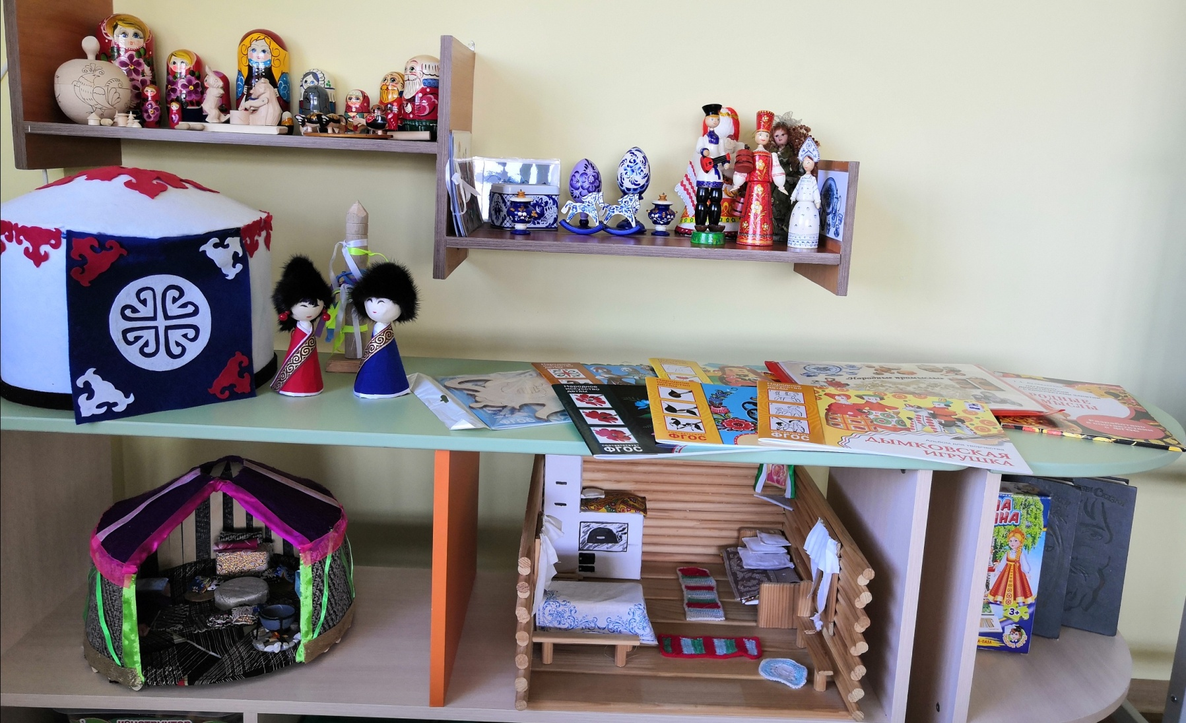
Центр «Народная игрушка» был создан в группе благодаря родителям. Важно уже на дошкольной ступени образования приучать ребенка любить свою Родину, учить гордиться культурным наследием, которое перешло к нему от предков. Именно поэтому, необходимо приобщать детей к культуре своей страны.

Slide 3
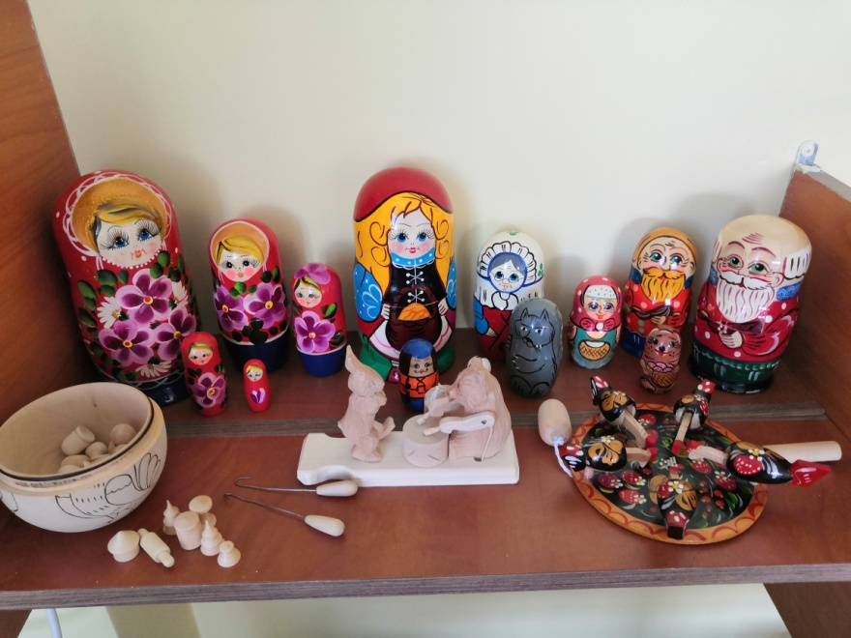
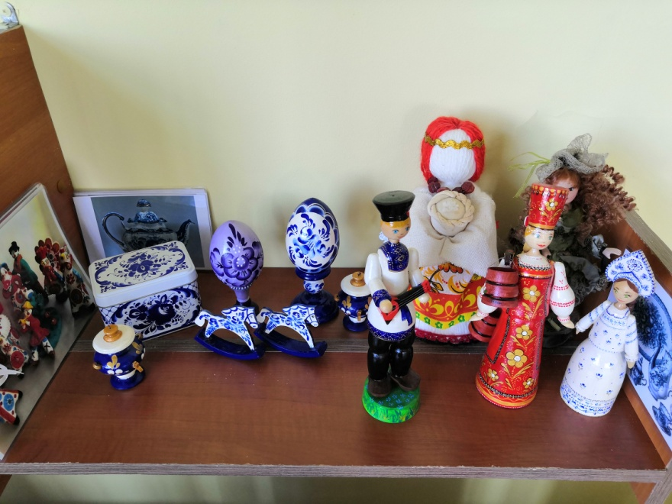
Дети с удовольствием играют как в современные игрушки, так и в те, которые создали народные умельцы, а народные традиции благотворно сказываются на воспитании детей нашей группы.

Slide 4
Однажды я познакомила детей с богородской игрушкой. Живая, веселая, забавная она заставила детей улыбнуться, заинтересоваться, взять ее в руки и поиграть. И очень удивилась, когда на следующий день посыпались вопросы от родителей: «А что за интересные игрушки вы вчера показывали детям?». Выяснилось, что не все родители знакомы с этим видом народного прикладного искусства – значит, сегодня возникает потребность восстановления культурного наследия, которое развивалось и передавалось от поколения к поколению у части современных родителей. Важно, чтобы дети с уважением относились к творениям предков, имели представления о народных промыслах для передачи следующим поколениям.

Slide 5
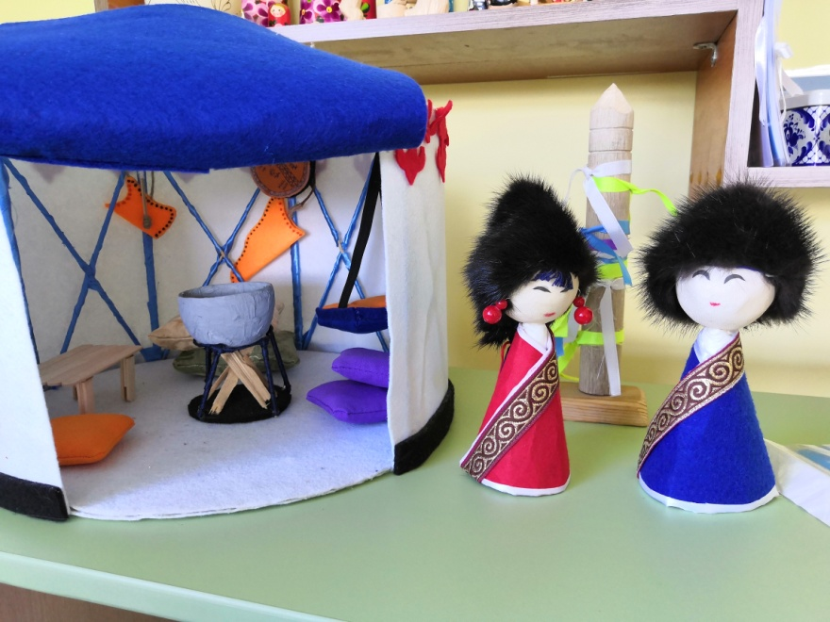
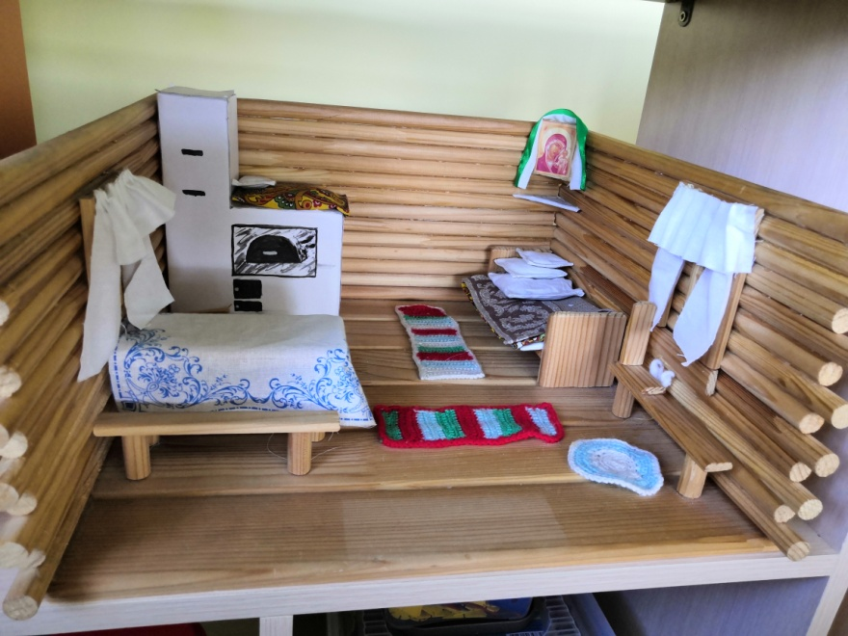
Для детей группы были созданы макеты русской народной избы и бурятской юрты. Изучать традиции, историю страны проще и понятней через народную игрушку.

Slide 6
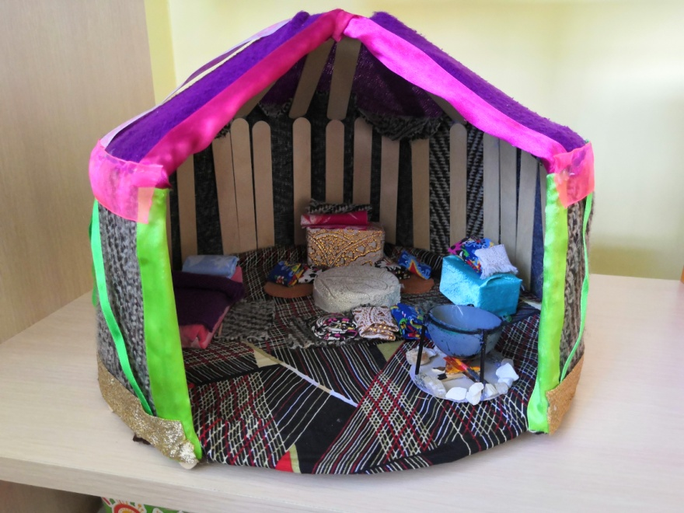
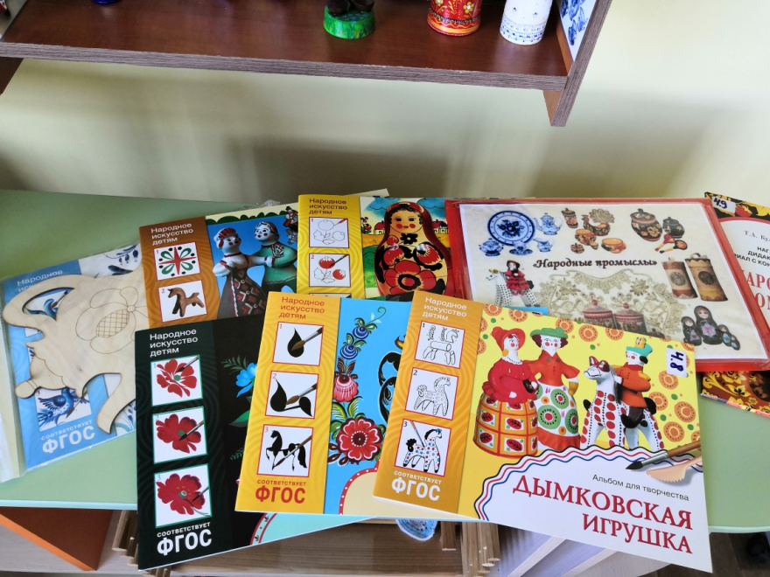
Игрушка имеет огромное значение у всех народов. Через игрушку дети узнают, как жили люди в древние времена. Она может рассказать о традициях разных народов. Созданное изделие народного мастера неповторимо. Мастер через нее передал частичку своей души, тепло рук.

Slide 7
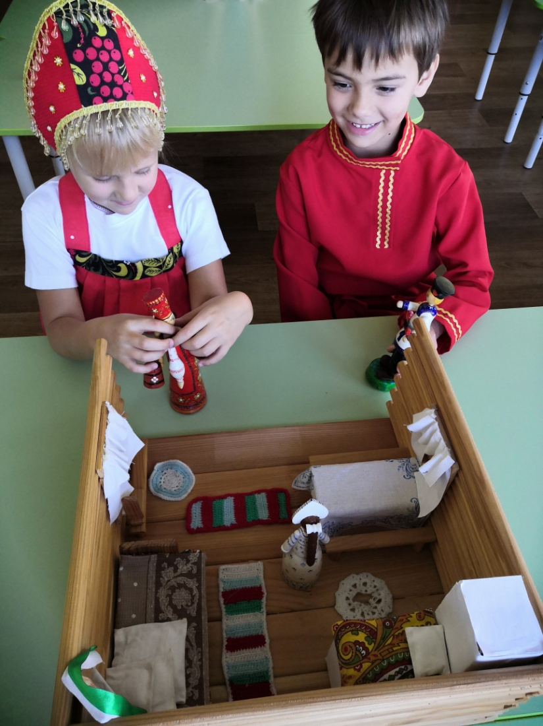
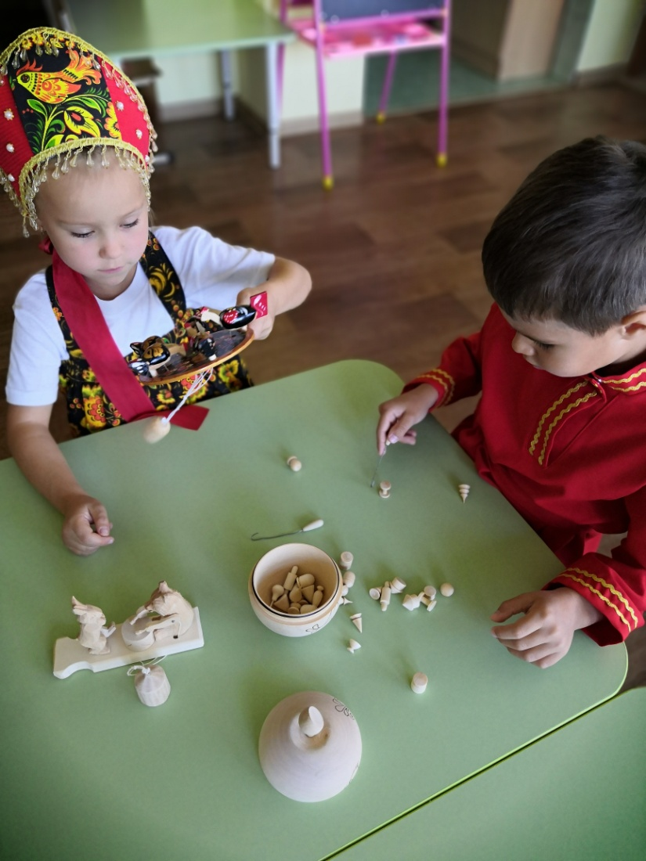
Народные игры в старину часто сопровождались закличками, запевами. Наши дети тоже с интересом знакомятся с игрушками, слушая стихи, заклички.

Slide 8
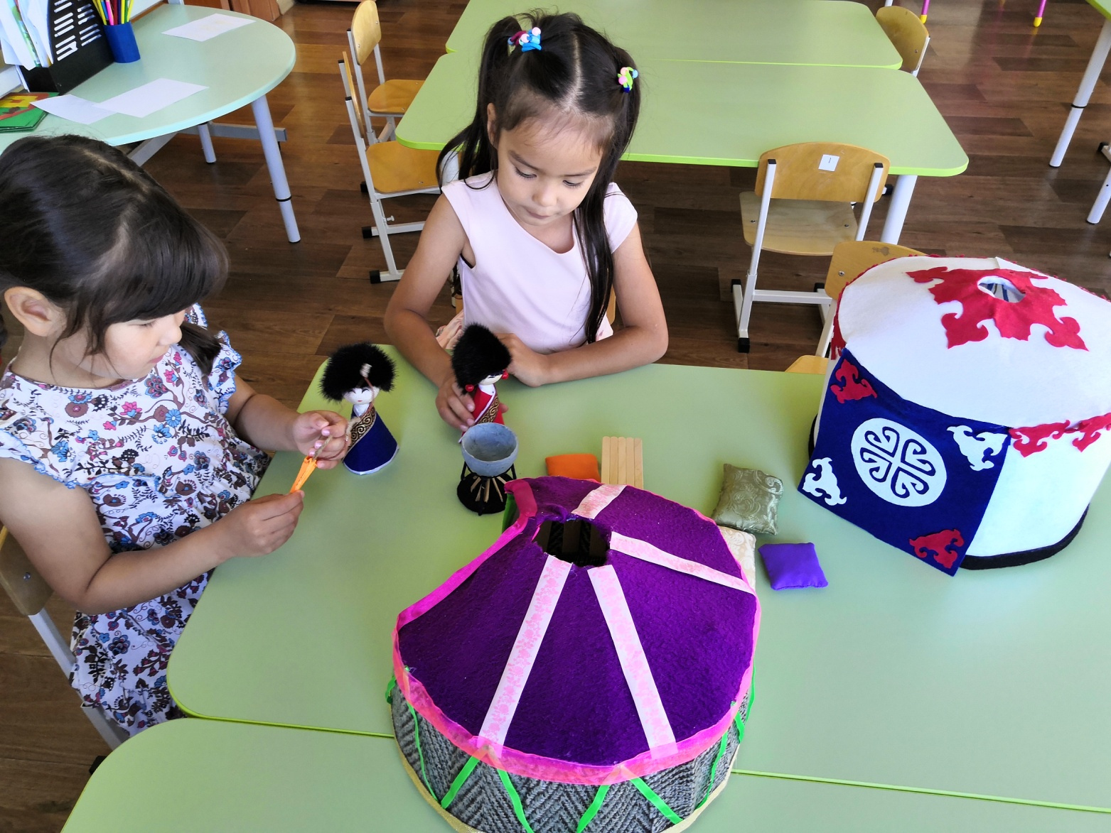
Изучая народные игрушки, дети узнают историю своей страны. Эти игрушки эмоционально воздействуют на ребенка, воспитывают эстетический вкус и желание самостоятельно творить, развивают у детей фантазию и кругозор.

Slide 9
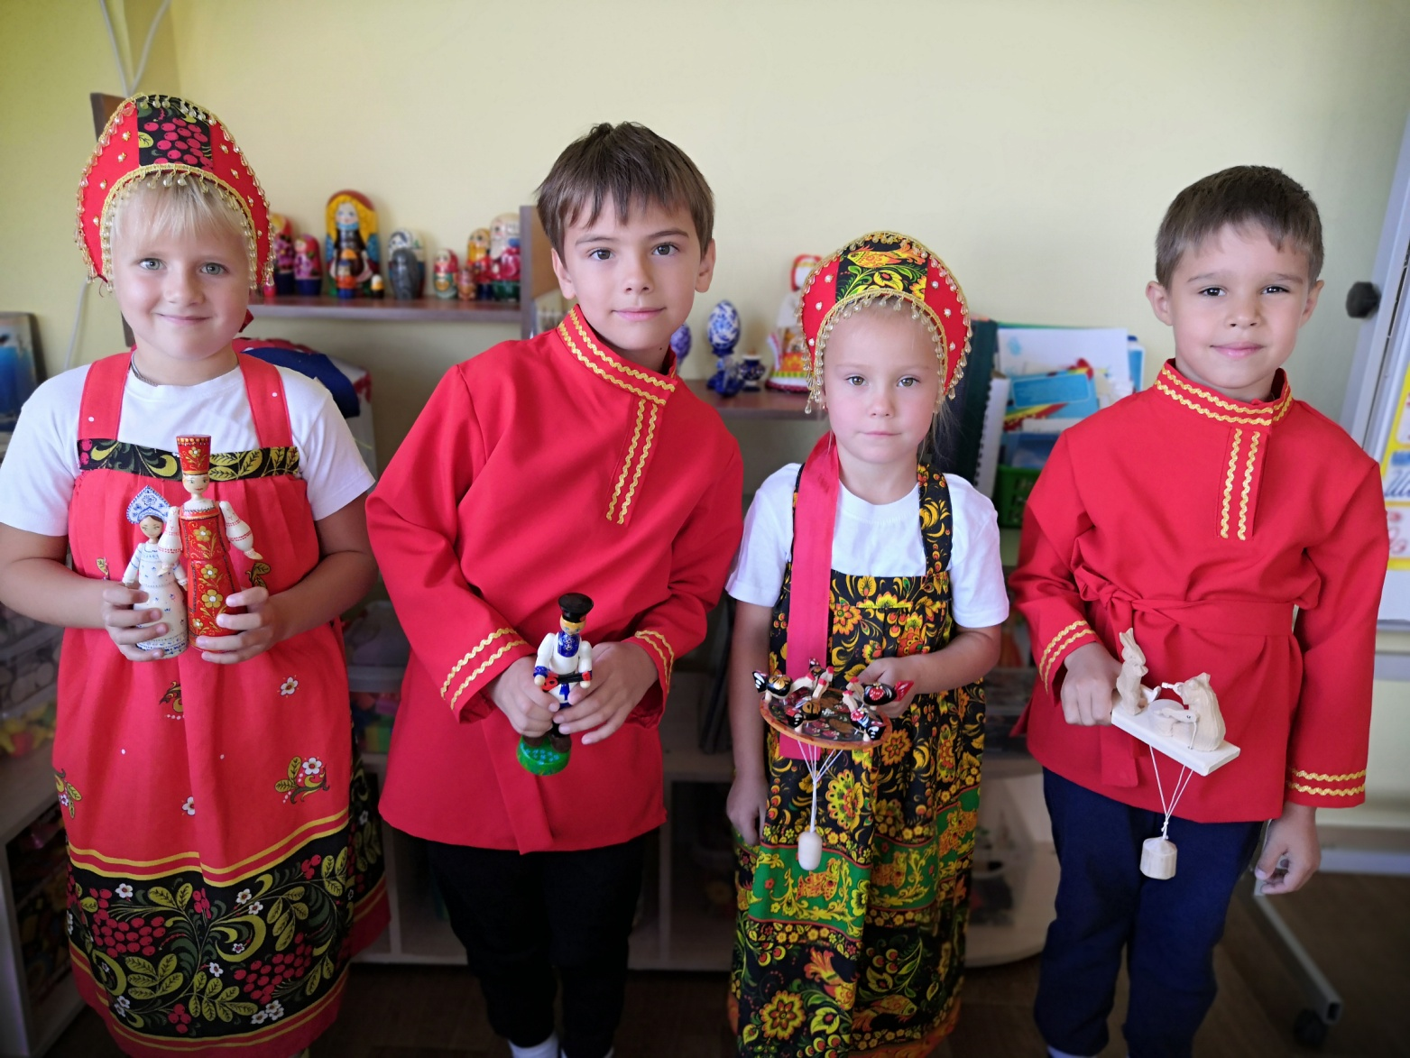
Рассматривая те или иные игрушки, у детей возникает желание знать о них, как можно больше, рассказывать о них близким и вместе с родителями посещать музеи и творческие выставки.

Slide 10
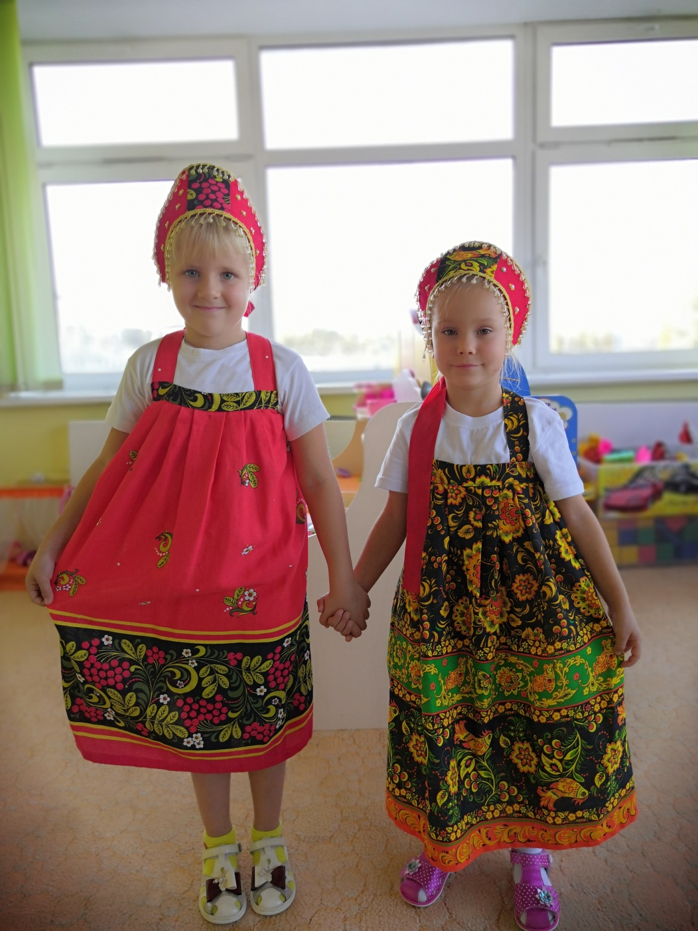
Традиционный русский костюм – важная часть традиционной культуры. Изучение русского народного костюма способствует воспитанию уважения к истории и традициям России.
Родителями группы для детей были сшиты русские народные костюмы. Дети любят наряжаться в них, танцевать и просто рассматривать узоры на платьях.

Slide 11
Наполняемость центра
Богородские игрушки «Курочки»-хохлома, «Зайка пляшет, мишка играет»
Русская народная игра «Бирюльки»
Матрешки
Деревянные русские народные куколки
Бурятские куколки
Деревянные лошадки-качалки «Гжель», деревянные яйца на подставке «Гжель»
Макет «Русская изба»
Макет «Бурятская юрта»
Русские народные костюмы для детей
Наглядно-демонстрационный материал

Slide 12
Спасибо за внимание!

